Slide 1

Kubernetes Operator- Backup Prometheus
Lữ Thanh Tùng
Ngô Thành Minh
This Photo by Unknown author is licensed under CC BY-SA.

Slide 2
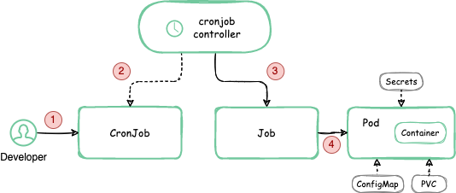
Job và CronJob
Job tạo các POD đảm bảo chạy và kết thúc thành công.
Job hoàn thành khi các POD do Job tạo ra chạy và kết thúc thành công
Khi xóa Job thì các Pod nó tạo cũng xóa theo.
Một Job có thể tạo các Pod chạy tuần tự hoặc song song. Sử dụng Job khi muốn thi hành một vài chức năng hoàn thành xong thì dừng lại (ví dụ backup, kiểm tra ...)
Khi Job tạo Pod, Pod chưa hoàn thành nếu Pod bị xóa, lỗi Node ... nó sẽ thực hiện tạo Pod khác để thực hiện.
CronJob (cj) - chạy các Job theo một lịch định sẵn

Slide 3
Prometheus SnapShot
Snapshot là một tính năng lưu trữ trạng thái của dữ liệu đã được thu thập bởi Prometheus vào một thời điểm cụ thể để có thể khôi phục lại sau này.
Khi tạo snapshot, Prometheus sẽ ghi lại toàn bộ dữ liệu hiện tại của các chuỗi thời gian, các quy tắc cảnh báo, cấu hình và các thông tin liên quan khác vào một tệp dữ liệu.

Slide 4
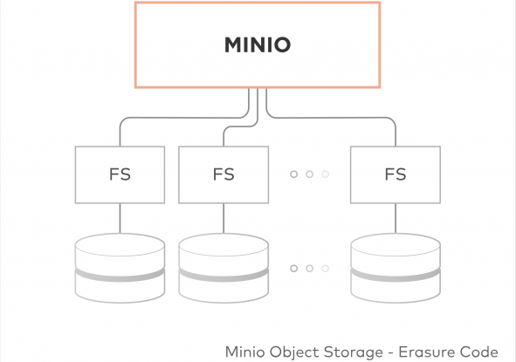
Minio
Minio là một máy chủ lưu trữ đối tượng phân tán hiệu suất cao, được thiết kế cho cơ sở hạ tầng đám mây riêng quy mô lớn.
Nó giống như dịch vụ AWS S3, nhưng được host local.
Lưu trữ unstructured data : ảnh, video, log files, backups,...
Dung lượng của 1 object từ một vài KB tới tối đa là 5TB

Slide 5
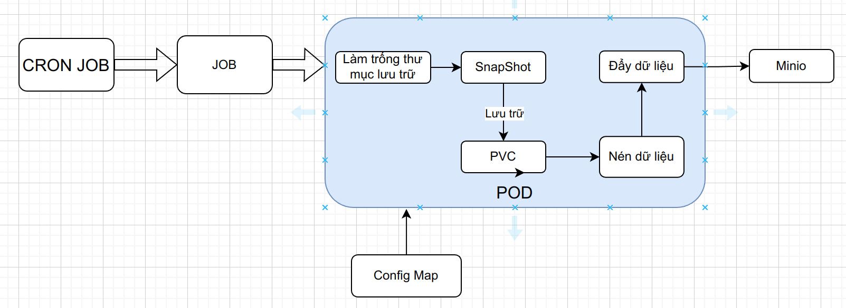
Kiến trúc tổng quan:

